Slide 2
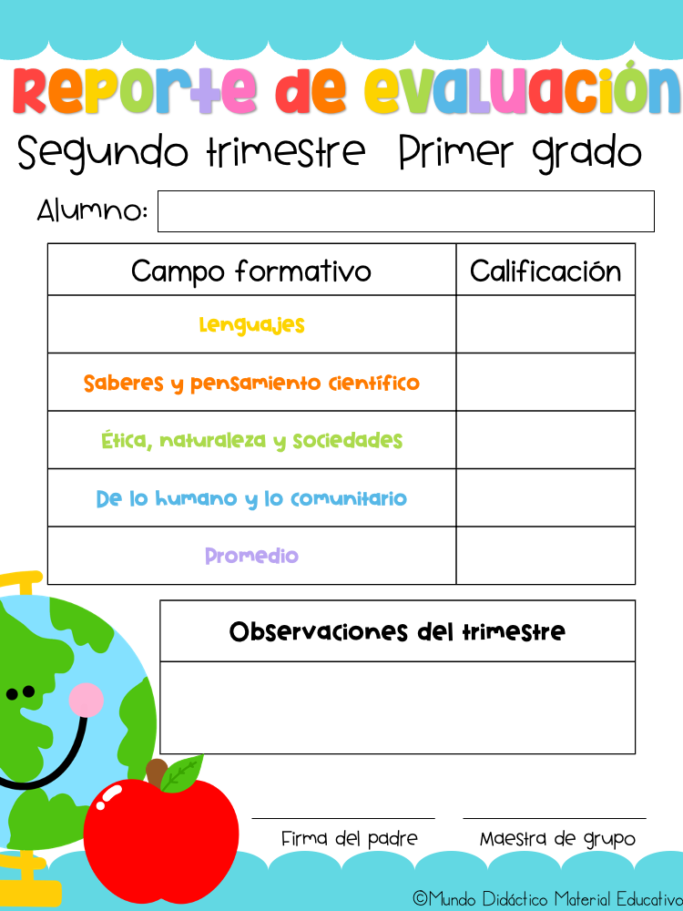
Editar texto
Editar texto
Editar texto
Editar texto
Editar texto
Editar texto
Editar texto

Slide 3
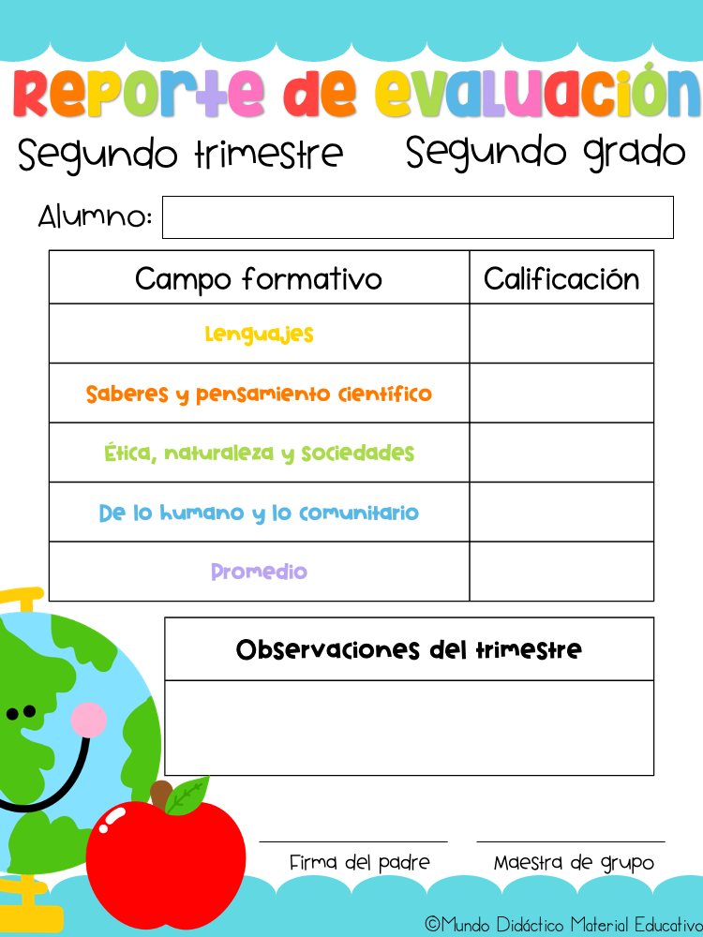
Editar texto
Editar texto
Editar texto
Editar texto
Editar texto
Editar texto
Editar texto

Slide 4
Editar texto
Editar texto
Editar texto
Editar texto
Editar texto
Editar texto
Editar texto

